Slide 1
PROGRAMAS Y LÍNEAS DE TRABAJO
1.- Programa de Publicidad y Difusión
2.- Programa de Formación
3.- Programa de Apoyo Técnico a Ayuntamientos
4.- Programa de Fomento colaboración con otras Administraciones, Instituciones y Entidades

Slide 2
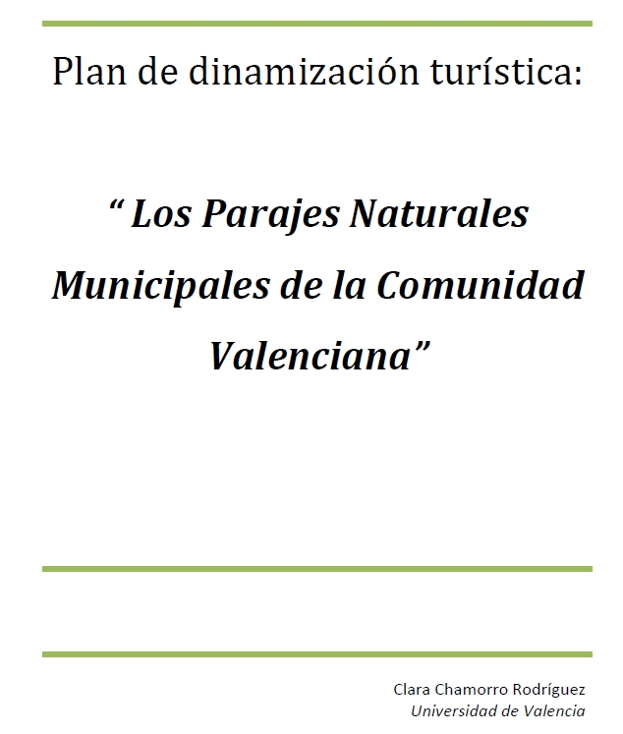
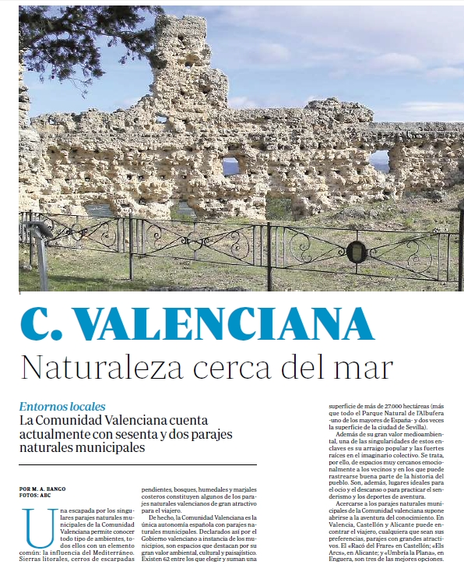
1.-Programa de Publicidad y Difusión

Slide 3
2.-Programa de Formación

Slide 4
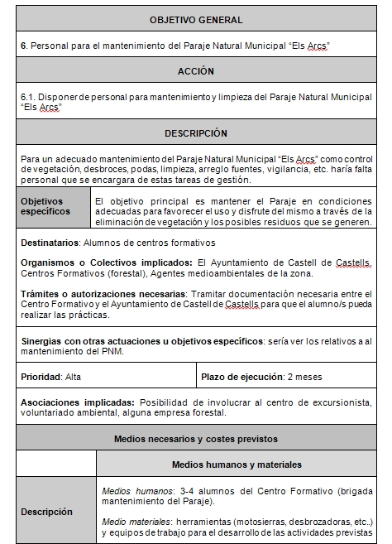
3.-Programa de Apoyo Técnico a Ayuntamientos

Slide 5
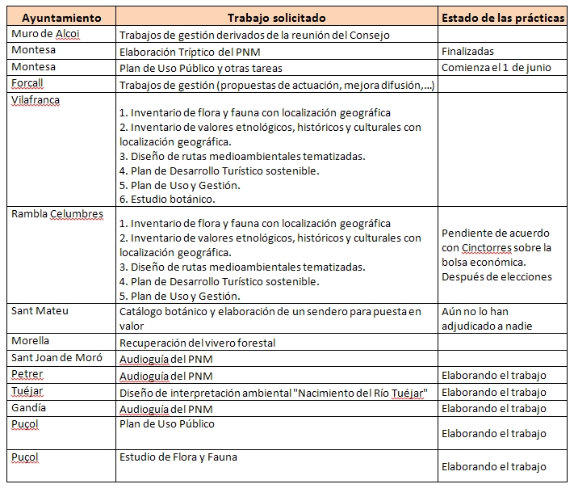
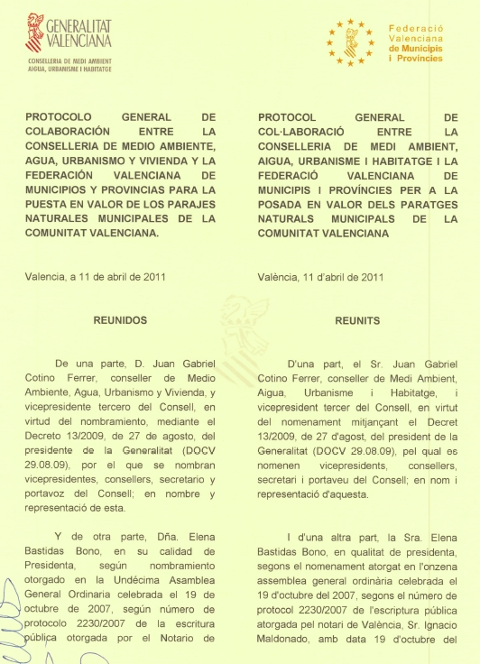
4.-Programa Fomento Colaboración entre Instituciones

Slide 6
PREVISIÓN LÍNEAS DE ACTUACIÓN
1.- Programa de Publicidad y Difusión
Difusión de la Red PANAMU a través de las Redes Sociales, Artículo CVNews,…
Charlas de sensibilización (Cargos electos y Servicios Conselleria)
Mejora de la página web
Continuar desarrollando el Programa de Actuaciones del “Plan de Dinamización Turística de los PNM’s”: Edición de Manual de Señalización de los PNM’s, Guías, Calendarios, Material escolar, Participación en Ferias y Jornadas (FITUR-CV)…
2.- Programa de Formación
Taller de señalización
Taller de formación sobre turismo sostenible
Taller sobre accesibilidad en PNM’s
Curso de formación para gestores de PNM’s en las Provincias de Alicante y Valencia.
3.- Programa de Apoyo Técnico a Ayuntamientos
2ª Ronda reuniones Dinámica “Construyendo Parajes”
Continuar ofreciendo apoyo técnico personalizado a pequeños municipios.
4.- Programa de Fomento de colaboración con otras Administraciones, Instituciones y Entidades
Colaboración con la Diputación de Valencia, Fundaciones, Empresas Privadas…

Slide 7
DEBATE
¿Os parecen acertadas estas líneas de trabajo…?
¿Qué echáis en falta…?
¿?.....

Slide 8
PROGRAMAS Y LÍNEAS DE TRABAJO
1.- Programa de Publicidad y Difusión
Plan de promoción turística de los PNM’s
Manual de Identidad corporativa Red PANAMU. (Logo)
Vídeo promocional de los PNM’s
Difusión en los medios de comunicación
Participación en actos y jornadas organizadas por Aytos.
2.- Programa de Formación
Talleres de “Introducción a la Educación Ambiental e Interpretación del Patrimonio”, Sagunto y Elche
3.- Programa de Apoyo Técnico a Ayuntamientos
Fomento del Trabajo en RED. (Red PANAMU)
Dinámica “Construyendo Parajes”
Apoyo técnico personalizado a pequeños municipios.
4.- Programa de Fomento de colaboración con otras Administraciones, Instituciones y Entidades
Protocolos de Colaboración: Diputación de Castellón y Federación Valenciana de Municipios y Provincias
Colaboración con Universidades y Centros Educativos de la Comunitat Valenciana.
Otras colaboraciones: Servicio Biodiversidad, CEA, Conselleria de Turismo…

